Slide 1
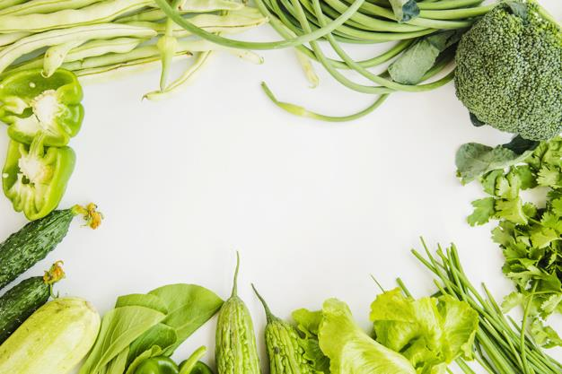
PHÒNG GD&DT QUẬN LONG BIÊN
TRƯỜNG MẦM NON ÁNH SAO
LĨNH VỰC PHÁT TRIỂN NGÔN NGỮ
Ôn thơ: Bắp cải xanh
Giáo viên: Hoàng Thu Hiền
Lứa tuổi: 24- 36 tháng

Slide 2
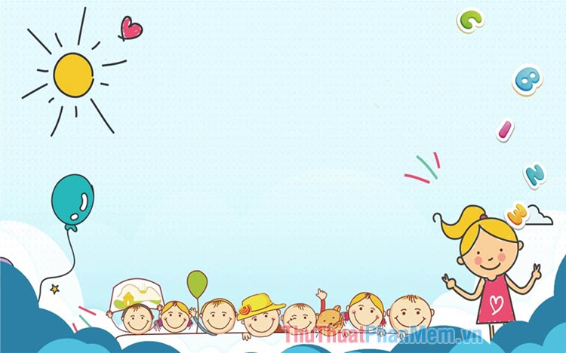
1- Cô đố trẻ
“Rau gì trong trắng ngoài xanh
Lá ôm nhau cuộn trái banh giữa vườn?”

Slide 3

Đó là rau “Bắp cải xanh”

Slide 4
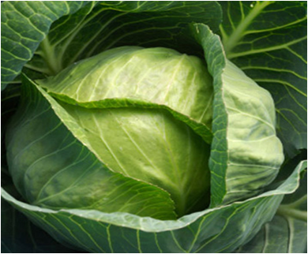
2- Cô cho trẻ đọc lại bài thơ cùng cô
Bài thơ:
Bắp cải xanh
Bắp cải xanh
Xanh man mát
Lá cải sắp
Sắp vòng tròn
Búp cải non
Nằm ngủ giữa

Slide 5

3- Đàm thoại trích dẫn:
“Các con vừa nghe cô đọc bài thơ gì?”

Slide 6
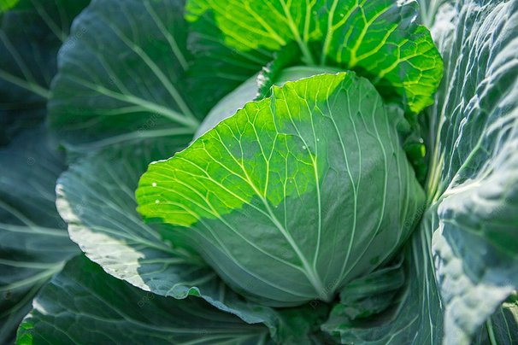
“Trong bài thơ, cây bắp cải có màu gì?”
Bắp cải xanh
Xanh man mát

Slide 7
“Lá cải sắp như thế nào?”
Lá cải sắp
Sắp vòng tròn

Slide 8
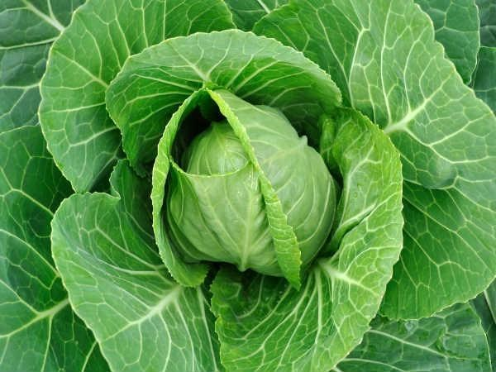
“Búp cải non nằm ở đâu?”
Búp cải non
Nằm ngủ giữa

Slide 9

Giáo dục:
Trong cây rau bắp cải và các loại rau đều chứa rất nhiều vitamin, ăn vào giúp cơ thể khỏe mạnh và nhanh lớn hơn. Vì vậy các con nhớ phải ăn rau thường xuyên nhé!

Slide 10

*Kết thúc:
Cô cho trẻ chơi trò chơi ôn luyện
Bắp cải xanh có màu xanh- đỏ và cho trẻ nói.

Slide 11


